Slide 1

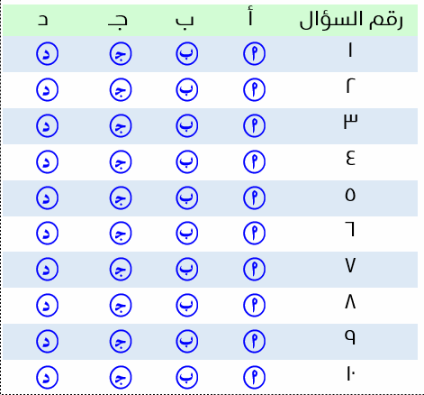
المملكة العربية السعودية | الإدارة العامة للتعليم بمكة المكرمة
وزارة التعليم | متوسطة العز بن عبدالسلام
تدريبات نافس الفصل الأول 1447 هـ (الأسبوع الثامن)
المجال : الهندسة والقياس
المجال الفرعي : الأشكال الهندسية
نواتج التعلم | المؤشرات
تمييز الزوايا الداخلية والخارجية والعلاقات بين الزوايا. ومجموعها، واستخدامها في إيجاد قياسات مجهولة وتمييز المضلعات التي تشكل تبليطاً |  | يميز الزاوية الخارجية لمثلث وعلاقتها بزاويتي المثلث البعيدتين عنها ويستخدمها في إيجاد قياسات زوايا مجهولة
 |  | يميز مجموع قياسات الزوايا الداخلية لمضلع، ويستخدمها في إيجاد قياس زاوية المضلع المنتظم، وقياسات زوايا مجهولة وتحديد المضلعات التي يمكن أن تشكل نموذج تبليط
 |  | يميز الزاوية الخارجية لمضلع، ومجموع الزوايا الخارجية المضلع ويستخدمها لإيجاد قياسات زوايا مجهولة
 |  | يميز أزواج الزوايا الناتجة عن قطع مستقيم المستقيمين متوازيين متبادلتان داخليا وخارجيا، متناظرتان ، ويحدد العلاقات بينها ويستخدمها لإيجاد قياسات زوايا مجهولة

Slide 2
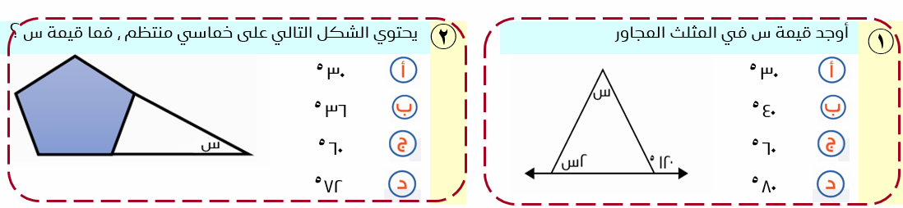
التدريب الثامن

Slide 3
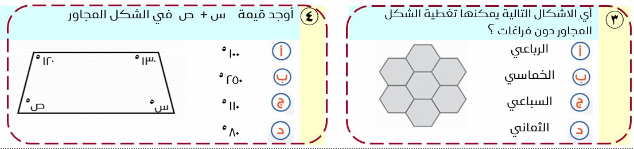

Slide 4
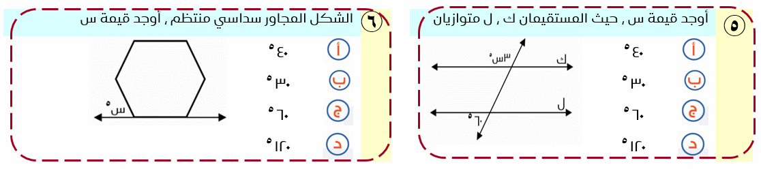

Slide 5
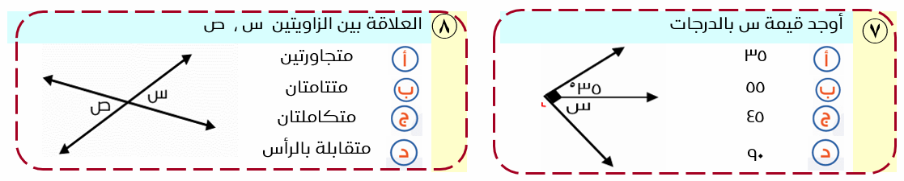

Slide 6
